Slide 1



Slide 2


粒缺合并感染

Slide 3

● 病例简介
摘要
1.独特性：患者细胞0期
2.背景：噬血细胞综合征移植过程中

Slide 4
● 患者基础信息
1.人口学信息：男，27岁
2.主诉：粒缺合并感染
3.既往史：肾结石

Slide 5
● 入院后检查
1.体格检查：
生命体征平稳
2.辅助检查：
胸片

Slide 6
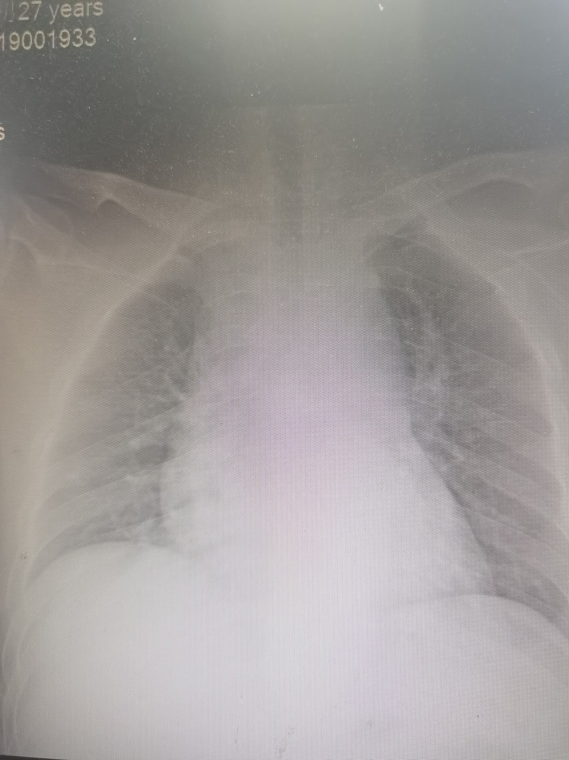
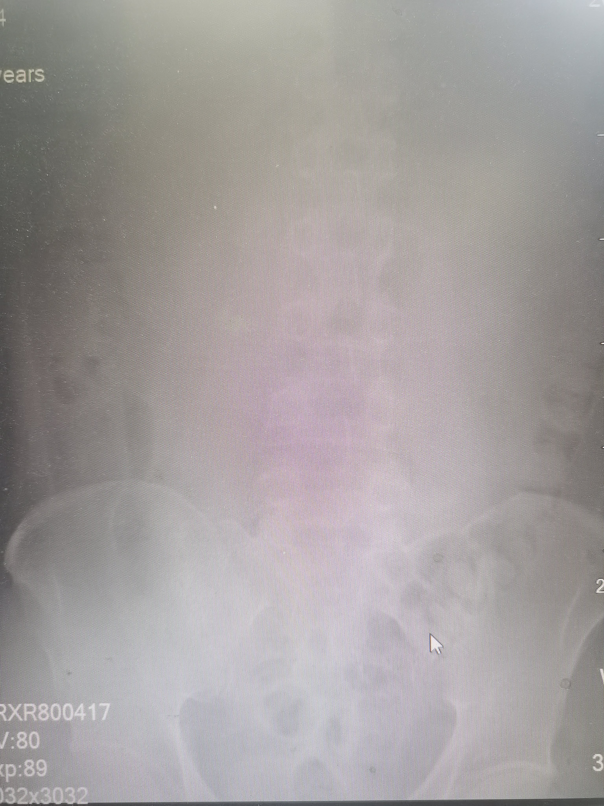
● 入院后检查
3.影像学检查：

Slide 7
● 诊断评估
诊断评估
1.初步诊断：噬血细胞综合征
2.诊断依据：炎症指标升高
3.鉴别诊断：无特殊

Slide 8
● 治疗过程
1.药物（依拉环素）
2.手术（无）

Slide 9
● 治疗过程
3.微生物/病理结果（暂无）
4.方案调整（无调整）
5.指标追踪（体温逐渐降至正常）

Slide 10
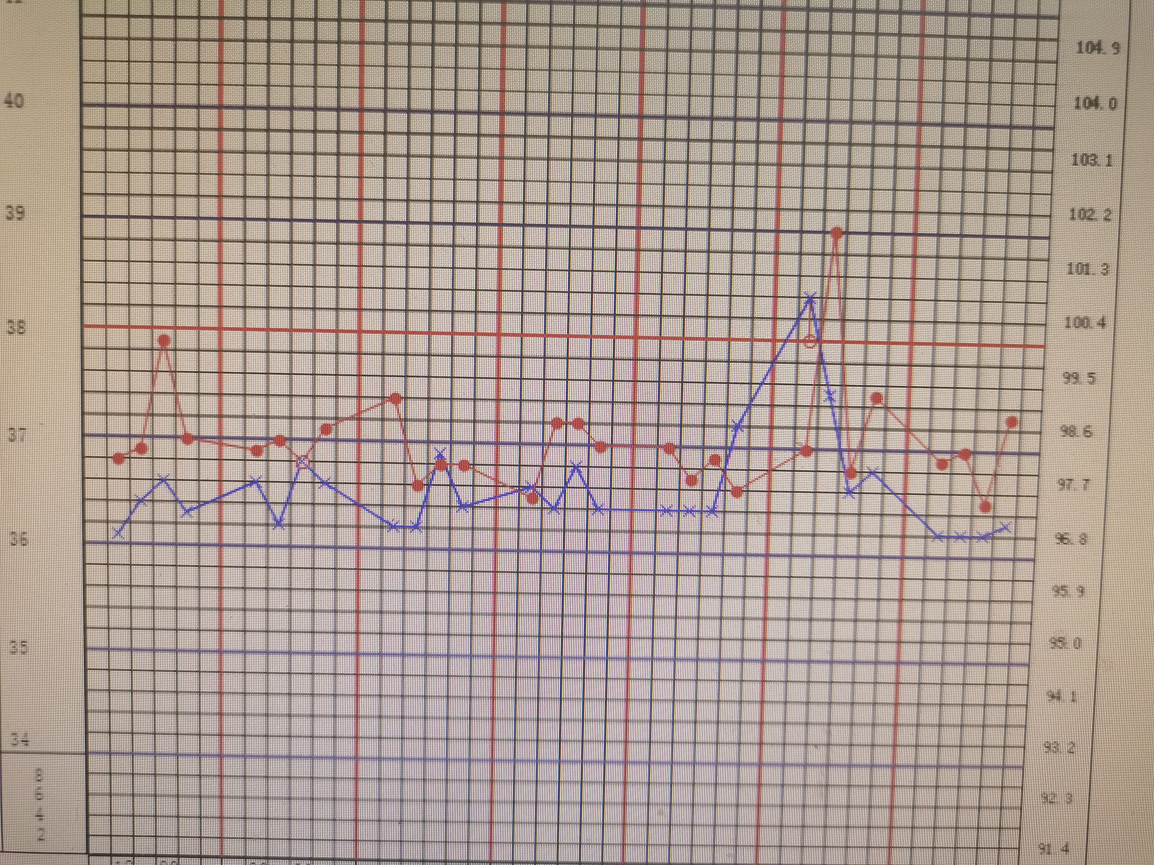
● 治疗过程
3.时间轴记录:(折线图)

Slide 11

● 诊疗体会
1.疗效评价：耐受性可
2.局限性：无
3.结论：可以用

Slide 12
感谢观看
敬请指导

